Slide 1
Noções Básicas de NMS

Slide 2
O sistema de gestão da rede (NMS) é uma parte importante de um sistema de comunicações. Este documento descreve a arquitetura básica do NMS, os modos de comunicação e as interacções entre o NMS e os NE, bem como o historial de desenvolvimento e as funções básicas do NMS utilizado pelo sistema de rede de acesso da Huawei.

Slide 3
Após este curso, você será capaz de:
  Descrever a arquitetura básica de um NMS.
  Descrever os modos de comunicação e as interacções entre o NMS e os NEs.
  Descrever os requisitos de configuração SNMP.
  Descrever as funções e operações básicas do Huawei U2000, NCE (domínio de acesso) e eSight PON NMS.

Slide 4
Arquitetura NMS
SNMP
Visão geral dos NMSs de acesso da Huawei
eSightiManager
U2000NCE (domínio de acesso)

Slide 5
Background
Na gestão da rede, os dispositivos de uma rede são geridos para apoiar o funcionamento normal, rentável, fiável e seguro da rede de comunicações, de modo a que possam ser fornecidos serviços de comunicação eficazes, fiáveis e seguros. A gestão da rede é uma parte importante de uma rede de comunicações.
Não é possível gerir toda uma rede de grande escala apenas através de operações manuais, o que torna necessário o aparecimento de um NMS.Os dispositivos e recursos a gerir pelo NMS podem ser provenientes de diferentes fornecedores.
O objetivo de um NMS é fornecer serviços de gestão de rede mais inteligentes com menos mão de obra, equipamento e capital.

Slide 6
Funções básicas do NMS
Gerenciamento de erros
A gestão de falhas é utilizada para identificar e determinar falhas no ambiente de rede. As falhas podem ser identificadas através da deteção de eventos anormais, registadas em logs e rastreadas, diagnosticadas e testadas com base nos sintomas de falha.
A gestão de falhas inclui a deteção de falhas, o diagnóstico de falhas, a retificação de falhas e o registo de falhas.
Gerenciamento de desempenho
A gestão do desempenho avalia o desempenho a longo prazo e controla-o a um nível aceitável.
A gestão do desempenho envolve as seguintes funções: selecionar objetos e modos de detecçao, coletar e analisar estatísticas, fornecer relatórios úteis sobre o desempenho da rede e ajustar as redes com base nos dados para controlar o desempenho da rede.
A gestão da segurança fornece uma política de segurança para garantir que apenas os utilizadores autorizados podem ter acesso a recursos de rede restritos.
A segurança do NMS pode ser dividida em dois níveis: a segurança dos dispositivos e a segurança do NMS.
Métodos de gestão da segurança: gestão de permissões de utilizador, gestão de login de usuário e gestão de registos.
Gerenciamento de segurança
Gerenciamento de configuração
A gestão da configuração monitora as informações de configuração da rede para que os administradores de rede possam gerar, consultar e modificar os parâmetros e condições de execução de hardware e software e configurar serviços.
Gerenciamento de custos
A gestão de custos monitora e regista a utilização dos recursos de rede pelos usuários e atribui os custos de funcionamento da rede.
As principais funções da gestão de custos são as seguintes: coleta de registos de custos, cálculo das despesas dos usuários, atribuição dos custos de operação da rede e orçamento das operações da rede.

Slide 7

Arquitetura NMS
Cliente 1
Cliente 2
Cliente 3
Um NMS pode utilizar a arquitetura cliente/servidor (C/S) ou browser/servidor (B/S).
Para que o servidor possa gerir os NEs, a comunicação entre o servidor e os NEs através dos protocolos SNMP e Telnet/STelnet deve ser normal.
Os clientes estão conectados ao servidor através da LAN, recebem solicitações dos usuários e interagem com o servidor. Por conseguinte, os clientes devem ser capazes de comunicar normalmente com o servidor.
Servidor
Rede

Slide 8
Arquitecturas B/S e C/S
Arquitetura C/S
Na arquitetura C/S, o servidor gere os dados e o cliente interage com os usuários.
Em comparação com a arquitetura B/S, a manutenção e a melhoria são mais difíceis.
Construída sobre uma rede dedicada, a arquitetura C/S está orientada para grupos de usuários relativamente fixos, oferecendo uma elevada segurança da informação.
Solicitação
Cliente
Servidor
Resposta
Arquitetura B/S
A arquitetura B/S permite a troca de dados com o banco de dados através do servidor Web num navegador de um computador ou telemóvel, enquanto o processamento do serviço principal pode ser concluído no servidor.
Os modos de manutenção e upgrade são mais simples. Basicamente, o browser não precisa de ser atualizado. Apenas o servidor precisa de ser atualizado e mantido.
A arquitetura B/S é construída sobre a WAN e é aplicável a uma vasta gama de cenários.
Browser no cliente
Solicitação HTTP
Servidor Web
Consulta
Servidor de Banco de Dados
Resposta HTTP
Resultado
Notes:
O Huawei U2000 utiliza a arquitetura C/S e o eSight e o NCE utilizam a arquitetura B/S.

Slide 9
Implementation Modes (1) - Inband Network Management
No modo de gestão de rede inband, a informação de gestão e controle e a informação de serviço são transmitidas através do mesmo canal lógico. Ou seja, a informação do NMS e o serviço partilham a largura de banda. Deste modo, as funções gerais do NMS, como a monitoração e gestão da rede e a análise do tráfego, podem ser implementadas.
A conexão em rede para este modo é flexível e não requer dispositivos adicionais. Por conseguinte, o investimento é baixo. Atualmente, a maioria das redes de telecomunicações utiliza este modo.
O canal de gestão depende dos dispositivos geridos, o que não é suficientemente confiável.
Cliente 1
Cliente 2
Cliente 3
Servidor
Rede
Notes:
Quando ocorre uma falha na rede, se o dispositivo não for exibido no NMS ou se a falha não puder ser rectificada no NMS, é possível retificar a falha remotamente através da Telnet.
As seguintes falhas não podem ser retificadas através da Telnet no modo de gestão de rede inband:
Os dispositivos de rede são desconectados da rede devido à interrupção do link.
O software do dispositivo está sendo atualizado.
Quando um dispositivo é atacado, a largura de banda da rede é totalmente ocupada ou o uso da CPU atinge 100%. Neste caso, o processo Telnet não pode controlar ou gerir o dispositivo devido à largura de banda ou ao mecanismo de processamento da CPU (geralmente, a utilização da CPU é preferencialmente atribuída ao processo do console local).
Quando a conexão de um dispositivo precisa ser ajustada, o dispositivo precisa ser desconectado da rede temporariamente. Alguns processos da camada inferior precisam ser reiniciados.

Slide 10
Modos de implementação (2) - Gestão da rede Outband
A gestão de rede outband significa que as informações de gestão e controle das informações de serviço são transmitidas através de canais lógicos diferentes. São necessários dispositivos dedicados para ligar à porta do console do NE gerenciado para implementar manutenção centralizada e funções que não podem ser implementadas pelo gerenciamento de rede inband, como atualização remota de software e diagnóstico de emergência e tratamento de desconexões de dispositivos.
A conexão em rede para a gestão da rede Outband baseia-se em canais dedicados que são configurados fora do dispositivo gerido, o que é altamente confiável.
Requer dispositivos adicionais, o que implica um investimento elevado. Além disso, está limitada às redes onde estão implantadas linhas privadas, o que não é flexível.
Cliente 1
Cliente 2
Cliente 3
Servidor
Link de comunicação de gestão de rede outband
Rede

Slide 11
Interfaces de gestão de rede
A tabela seguinte apresenta as principais interfaces entre o NMS e os NEs.
Tipo de interface | Descrição da interface
Interface SNMP | Uma das interfaces básicas para a gestão de dispositivos de rede. As interfaces SNMP ajudam a realizar funções básicas de gestão, como a descoberta automática de NE, a sincronização de dados de configuração de serviços, a gestão de falhas e a gestão de desempenho. O SNMP tem três versões: SNMPv1, SNMPv2c e SNMPv3.
Interface Telnet | Uma das interfaces básicas para a gestão de dispositivos de rede. As interfaces Telnet, como complemento das interfaces SNMP, fornecem funções de gestão adicionais. Telnet e STelnet (SSHv2) são suportados.
FTP SBI | Uma das interfaces básicas para a gestão de dispositivos de rede. Faz o backup e carrega o arquivo de configuração e o programa de imagem do dispositivo através da interface FTP.
Interface do Syslog | Recebe os logs do sistema dos dispositivos.
Interface NETCONF | Uma das interfaces básicas para gerir dispositivos de rede. Atualmente, o SSH é utilizado como protocolo de transmissão subjacente.

Slide 12
Arquitetura NMS
SNMP
Visão geral dos NMSs de acesso da Huawei
eSight
iManager U2000
NCE (domínio de acesso))

Slide 13
SNMP - Conceito básico
O Simple Network Management Protocol (SNMP) é um protocolo de gestão de rede amplamente utilizado em redes TCP/IP. Fornece um método para gerir os recursos da rede utilizando um computador central (uma estação de gestão de rede) que executa o software de gestão de rede.
O SNMP garante que as informações de gestão são transmitidas entre quaisquer dois pontos.
É independente dos dispositivos geridos. Tanto os dispositivos IP como os dispositivos ATM podem ser geridos através de SNMP.
Atualmente, o SNMPv2c e o SNMPv3 são comumente usados.
Notes:
O SNMP tem três versões:
SNMPv1: é fácil de implementar mas possui pouca segurança.
SNMPv2c: possui segurança moderada e é o mais usado.
SNMPv3: define um quadro de gestão e faz referência ao modelo de segurança do usuário (USM) para fornecer um mecanismo de controlo de acesso seguro.

Slide 14
Posição do SNMP na pilha de protocolos TCP/IP
FTP
HTTP
SNMP
RIP
Camada de aplicação
161/162
TCP
UDP
Camada de Transporte
IP
Camada de rede
Protocolo da camada de enlace
Camada de enlace de dados
Camada física
Camada física
Notes:
O SNMP é um protocolo do nível de aplicação da rede TCP/IP. É o meio de comunicação entre o NMS e o agente. As informações são trocadas através da unidade de dados do protocolo (PDU). O SNMP não transmite dados. A troca de dados é efectuada através de protocolos da camada de transporte, como o UDP.

Slide 15
Estrutura SNMP
O SNMP define a forma de transmitir informações de gestão entre o NMS e o agente.
NMS
UDP Port 162
Solicitação
Resposta
Trap
UDP Port 161
Dispositivo gerido
Agente
MIB
Notes:
Através do protocolo SNMP, a sinalização é trocada entre a estação de trabalho de gestão da rede e o agente.
Um NMS é um software de gestão de rede que é executado na estação de trabalho do NMS. Os administradores de rede enviam pedidos aos dispositivos geridos no NMS para o monitorar e configurar esses dispositivos.
Um agente é um processo de gestão de rede executado num dispositivo gerido. Depois de o processo gerido receber um pedido do NMS, o agente fornece respostas. O agente recolhe informações de status do dispositivo, executa dispositivos geridos e comunica alarmes ao NMS.
Uma Base de Informações de Gestão (MIB) é uma base de dados virtual, que é um conjunto de informações de status do dispositivo mantido no dispositivo gerido. Um agente pesquisa a MIB para recolher informações sobre o status do dispositivo. Uma MIB organiza os objetos geridos com base na estrutura hierárquica em árvore e utiliza o formato de notação de sintaxe abstrata um (ASN.1) para descrever os objetos geridos.
Quando o dispositivo gerido apresenta anomalias, o agente notifica o NMS da falha através de um trap, o que ajuda o administrador de rede a lidar com a falha a tempo.
A gestão de redes SNMP é composta por três partes: MIB, informações de gestão da estrutura (SMI) e SNMP.

Slide 16
Base de informações de gestão (MIB)
A MIB é um conjunto abstrato de todos os objetos geridos (um conjunto de informações de status do dispositivo mantidas nos dispositivos geridos). Cada agente tem uma MIB cujos valores de objeto podem ser lidos ou definidos pelo NMS.
Um MIB está organizado numa estrutura em árvore, que é designada por árvore MIB.
Cada objeto gerido corresponde a um nó na estrutura em árvore.
O NMS gere o dispositivo lendo e escrevendo o objeto gerido na MIB.
Notes:
A MIB é uma coleção de objetos gerenciados. Define os atributos dos objetos gerenciados, incluindo:
Identificador de objeto (OID)
Permissão de acesso a um objeto
Tipo de dados

Slide 17
Estrutura da informação de gestão (SMI)
A SMI especifica um conjunto de regras para nomear e definir objetos gerenciados, especifica como definir e organizar objetos gerenciados e define o ID do objeto, o tipo de objeto, o nível de acesso e o status dos objetos gerenciados.
Atualmente, existem duas versões :
  SMI v1 (RFC 2578)
  SMI v2 (RFC 1155)

Slide 18
Operações de pacotes SNMP
Aplicação SNMP
Aplicação SNMP
MIB
2. Get-next-request
3. Set-request
2. Get-next-request
3. Set-request
1. Get-request
4. Get-response
1. Get-request
4. Get-response
5. Trap
5. Trap
Gerenciador SNMP
Agente SNMP
UDP
UDP
IP
IP
Rede física
Rede física
Notes:
O SNMPv1 define cinco tipos de PDUs, ou seja, pacotes SNMP, para a interação entre o NMS e o agente. As operações de cada tipo de pacote são as seguintes:
Get-request: obtém um ou mais valores de parâmetros do processo do agente.
Get-next-request: obtém o valor do parâmetro seguinte do processo do agente.
Set-request: define um ou mais valores de parâmetros do processo do agente.
Get-response: devolve um ou mais valores de parâmetros. Esta operação é iniciada pelo processo do agente e é uma resposta às três operações anteriores.
Trap: enviado de forma proactiva por um processo agente para notificar um processo de gestão de um evento.
O SNMPv2c suporta as seguintes novas operações:
Get-bulk request: O NMS lê um lote de informações do dispositivo gerido, o que é equivalente a várias operações get-next.
Inform: O dispositivo gerido envia um alarme para o NMS e o NMS devolve uma resposta Inform para confirmar o alarme.

Slide 19
Comparação de versões SNMP
There are three versions of SNMP: SNMPv1, SNMPv2c, and SNMPv3.
O SNMPv3 é semelhante ao SNMPv1 e ao SNMPv2c nos princípios de implementação. A diferença é que o SNMPv1 e o SNMPv2c utilizam nomes de community somente leitura e leitura-escrita para a conexão, enquanto o SNMPv3 utiliza autenticação e criptografia para a conexão, o que acrescenta autenticação e criptografia de identidade.
Versão do protocolo | Autenticação do usuário | Encriptação | Autenticação
V1 | Não; são utilizados nomes da community. | Não | Não
V2c | Não; são utilizados nomes da community. | Não | Não
V3 | Sim. Verificação baseada no nome do utilizador | Sim | Sim
Notes:
Tanto o SNMPv1 como o SNMPv2c utilizam a autenticação baseada no nome da community. O NMS utiliza a lista de nomes da community para controlar as permissões de acesso ao dispositivo, enquanto o agente não verifica se o nome da community utilizado pelo remetente está autorizado. Além disso, as mensagens SNMP não são encriptadas para transmissão, pelo que a segurança na autenticação e privacidade não é garantida.
Quando a conexão falhar em SNMPv1 e SNMPv2c, verifique se o nome da community de leitura está correto e se o número da porta foi alterado.
O SNMPv2c é uma versão melhorada do SNMPv1. Em comparação com o SNMPv1, o SNMPv2c suporta mais operações, tipos de dados, protocolos de comunicação e códigos de tratamento de erros.
A segurança do SNMPv3 é garantida pela segurança dos dados e pelo controlo de acesso.
O SNMPv3 fornece segurança de dados ao nível da mensagem, incluindo integridade de dados, verificação da fonte de dados e verificação de dados.
O SNMPv3 implementa o controlo de acesso com base em operações de protocolo e controla o acesso a objetos geridos.

Slide 20
Configurações básicas (1)
Configuração de nomes de community de leitura e escrita
  O comando snmp-agent community configura um nome de community de leitura/escrita SNMPv1 ou SNMPv2c e especifica uma vista MIB e uma tag de acesso ao nome de community. O comando undo cancela a configuração do nome de acesso à community.
  Exemplo: Para definir o nome da community como public1234 em texto cifrado e conceder permissão apenas de leitura a este nome de community, execute os seguintes comandos :
huawei(config)#snmp-agent community {leitura | escrita } {nome da community | cipher nome da cifra } [ mib-view nome de visualização | access-tag nome da tag ]
huawei(config)#undo snmp-agent community nome da community
huawei(config)#snmp-agent community read cipher public1234
{ <cr>|access-tag<K>|mib-view<K> }:
Comando :
snmp-agent community read cipher public1234
Warning: SNMPv1/SNMPv2c is not secure, and it is recommended to use
SNMPv3(authentication-mode and privacy-mode).

Slide 21
Configurações básicas (2)
Configuração do NE de destino para a recepcão de mensagens
huawei(config)#snmp-agent target-host host-name host-name inform address udp-domain ip-address
huawei(config)#undo snmp-agent target-host host-name host-name
Os comandos anteriores definem ou cancelam o NE de destino que recebe as mensagens Inform.
Exemplo: Para configurar o modo de envio de alarme para o modo Informar, o nome de segurança do host para huawei e enviar o alarme do módulo SNMP para o host de alarme 10.6.6.6.6, execute o seguinte comando :
huawei(config)#snmp-agent target-host host-name huawei inform address udp-domain 10.6.6.6
Ativar o dispositivo para enviar traps para o NMS
huawei(config)#snmp-agent trap enable standard
huawei(config)#undo snmp-agent trap enable standard
Os comandos anteriores ativam ou desativam o dispositivo para enviar traps para o NMS. Depois de este comando for executado com êxito, quaisquer anomalias ou modificações de dados importantes no dispositivo serão comunicadas ao servidor NMS como eventos.
Definir as informações do sistema
huawei(config)#snmp-agent sys-info { contact contact | location location | version { { v1 | v2c | v3 } * | all } }
O comando anterior configura as informações do sistema, incluindo informações de contato, informações de localização física e número da versão SNMP. O comando undo é utilizado para cancelar a configuração.

Slide 22
Arquitetura NMS
SNMP
Visão geral dos NMSs de acesso da Huawei
eSight
iManager U2000
NCE (domínio de acesso))

Slide 23


Visão geral do NMS
Cenário de campus empresarial
Cenário empresarial de operadora, OTT e IXP
eSight
U2000
O eSight é um NMS unificado para campus empresariais. Ele fornece uma plataforma de gerenciamento unificado abrangente e aberta e vários componentes de serviço para gerenciar centralmente vários dispositivos, serviços e aplicativos, atendendo aos requisitos de gerenciamento de diferentes empresas. Ajuda os usuários corporativos a gerenciar redes com eficiência e garante o funcionamento normal dos serviços corporativos.
O U2000 é o NMS integrado da Huawei para dispositivos e soluções de rede. Fornece funções tradicionais de gestão de alarmes, desempenho, configuração, segurança e carregamento.
A NCE é uma plataforma de automatização de rede da próxima geração que integra funções como a gestão, o controlo e a análise da rede. Assegura de forma proativa a automatização das conexões de rede e a qualidade do serviço.
Notes:
IXP: Provedor de troca de tráfego na Internet, como o ISP (Internet Service Provider) e o IAP (Internet Access Provider))
O Network Cloud Engine (NCE) é um mecanismo de nuvem de rede desenvolvido pela Huawei.

Slide 24
Arquitetura NMS
SNMP
Visão geral dos NMSs de acesso da Huawei
eSight
iManager U2000
NCE (domínio de acesso)

Slide 25
Contexto do eSight
IoT
Cloud
Requisitos para o funcionamento estável dos dispositivos TIC: Com o desenvolvimento da digitalização, tecnologias como a computação em nuvem, a IoT, a IA e o big data têm sido amplamente utilizadas e integradas nas operações e na produção das empresas. Como garantir o funcionamento estável dos dispositivos de TI e CT torna-se o trabalho principal dos departamentos de TI.
AI
Big data
eLTE
IOT
Server
WLAN
Gestão unificada de dispositivos de vários fornecedores: A introdução de dispositivos de rede de um fornecedor exige a introdução do correspondente NMS, o que conduz a múltiplas interfaces de funcionamento do NMS e a diferentes conteúdos de gestão. Consequentemente, é necessário que vários sistemas de gestão sejam mantidos e operados por várias pessoas, o que resulta em custos de construção elevados e num elevado investimento em mão de obra.
Storage
Switch
Camera
Microwave
VM
Collaborative
work
GPON
Notes:
É necessária uma plataforma de gestão da rede que suporte a gestão em grande escala e portátil e que utilize protocolos de gestão da rede padrão e universais para permitir uma gestão eficiente e unificada.

Slide 26

Solução de O&M empresarial eSight (1)
O eSight aplica-se a vários cenários de O&M das empresas, proporcionando-lhes uma gestão unificada das TIC.
Data
center
Campus
network
Implementação automatizada、Monitoramento centralizado、Diagnóstico visualizado、Análise inteligente da capacidade
Servidor
Armazenamento
Router
Switch
Rede
Firewall
WLAN
eSight
Safe
city
Collaborative
work
GPON
eLTE access
Camera
IP phone
Videoconferência
Servidor
Armazenamento
Switch
Switch
Notes:
Características:
O eSight tem interfaces abertas que podem ser integradas, fornece gestão unificada de servidores Huawei, dispositivos de armazenamento, dispositivos de virtualização, comutadores, routers, dispositivos WLAN, firewalls, dispositivos PON, dispositivos eLTE, dispositivos de comunicações unificadas, dispositivos de telepresença, dispositivos de videovigilância, sistemas de aplicações e instalações de salas de equipamento, e pré-integra capacidades para gerir dispositivos convencionais de terceiros, como a HP, a Cisco e a H3C.
A arquitetura baseada em componentes permite aos clientes construir uma plataforma de O&M empresarial sob demanda. O eSight usa uma arquitetura baseada em componentes e fornece vários componentes com base na plataforma de gerenciamento unificada do eSight. Os clientes podem selecionar os componentes necessários com base nos requisitos do local.
O eSight é leve e baseado na Web, reduzindo os custos de manutenção e atualização do sistema. O eSight utiliza a arquitetura B/S. O cliente do eSight pode acessar o servidor do eSight a qualquer momento e em qualquer lugar sem instalar nenhum plug-in. Quando o eSight é atualizado ou mantido, o software eSight só precisa de ser atualizado no servidor, reduzindo os custos de manutenção e atualização do sistema. O diagnóstico visualizado e a O&M centralizada melhoram a eficiência da O&M.

Slide 27

Solução de O&M empresarial eSight (2)
O eSight baseia-se numa plataforma de monitorização unificada para reduzir os custos de construção de sistemas de O&M empresariais.
Descoberta centralizada
Recursos unificados
Relatórios inteligentes
Alarmes centralizados
Monitoramento 24/7
Topologia unificada
Integração com o sistema de apoio às operações (OSS) de camada superior
.
.
.
Northbound APISNMP, FTP e HTTPS
Interconexão com servidores de e-mail, SMS, Syslog, autenticação de usuários e modems SMS
Construção sob demanda com base em tipos de dispositivos
Server
Storage
Network
GPON
eLTE
Camera
IP phone
Videoconferencing

Slide 28
Gestão eSight PON
O PON Manager é um componente do eSight para gerenciar dispositivos PON. Ele gerencia recursos PON (OLTs, divisores ópticos e ONUs) e serviços relacionados, e monitora a qualidade PON e o status de funcionamento do dispositivo.
Switch/Router/WLAN mgmt
Gerenciamento de PON
Terceiros...
Gestão de UC/Telepresença e videovigilância
Arquitetura
Gestão de eLTE
Gestão de dispositivos de transporte
Plataforma e componentes
eSight
Gestão do armazenamento
Gestão de recursos do servidor/virtual
Gestão das instalações da sala de equipamentos
Plataforma de gestão básica eSight
Notes:
O eSight utiliza uma arquitetura baseada em componentes e fornece vários componentes na plataforma de gestão unificada do eSight. A figura no slide mostra a arquitetura baseada em componentes do eSight. O componente de gerenciamento de PON é responsável principalmente pelo gerenciamento dos dispositivos PON.

Slide 29





Visão geral das funções do eSight PON
eSight
Implementação rápida
Implantação da ONU PnP
Configuração em bloco dos parâmetros Wi-Fi da ONU
Configuração de grupos de alias da ONU
Configuração de grupo de parâmetros de voz da ONU
Configuração do serviço com base na topologia da rede
Router
Fibra
Par trançado
OLT
Splitter
Fácil O&M
Gestão de recursos (OLTs, ONUs e splitters ópticos))
Atualização em grupo (OLTs, MxUs e ONTs))
Instalação de patches em grupo (OLTs e MxUs))
Monitoramento da rede (monitoramento de status/falhas)
Serviço disponível mediante substituição da ONU defeituosa
ONU
ONU
ONU
Notes:
Principais funções de O&M:
Gestão de recursos: gere OLTs, ONUs e splitters.
Monitoramento de rede: monitora o status do dispositivo e falhas GPON.
Atualização em grupo: atualiza OLTs/MxUs/ONTs e instala patches para OLTs/MxUs.
Disponibilidade instantânea após substituição: substitui uma ONU avariada ou atualiza a versão do dispositivo.

Slide 30

Principais recursos do eSight PON (1) - Implantação rápida
Na implantação da rede GPON, é necessário implantar um grande número de ONUs. O eSight PON suporta configuração de parâmetros de ONU plug-and-play (PnP) e em grupo.
Pré-implantação e associação de um OLT.
2
Planejamento da redeConfigura uma política de implantação de ONT.
1
4
Fornecer configurações de ONT.
Fibra
Par trançado
…
3
Ligar o dispositivo e comunicar a notificação ONT online.
Notes:
Na implantação da rede GPON, é necessário implantar um grande número de ONUs. O eSight PON suporta ONU PnP. Ou seja, depois que a OLT é implantada, a implantação da rede é realizada em dispositivos terminais PON (incluindo MxUs e ONTs). O administrador de rede não precisa comissionar o software do dispositivo no local. Depois que os dispositivos PON são ligados, os serviços podem ser configurados com base na política PnP predefinida, melhorando a eficiência da implantação.
Planejamento de rede: Planejar outros parâmetros de rede e de serviço, como a localização do dispositivo, a interface de upstream, o endereço IP de gerenciamento e a VLAN de gerenciamento.
Pré-implantação:
Configurar uma política PnP da ONU.
Configurar os parâmetros do OLT e associe a política PnP da ONU.
Processo de instalação e ativação da ONU: O eSight verifica o dispositivo e seleciona informações de implantação com base na política de pré-implantação e usa o canal OMCI para entregar as configurações de pré-implantação à ONU. Depois que a configuração entra em vigor, os serviços são provisionados automaticamente.

Slide 31
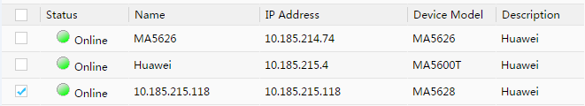
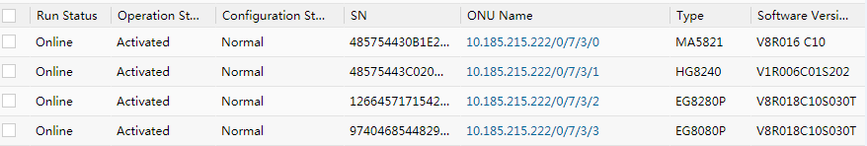
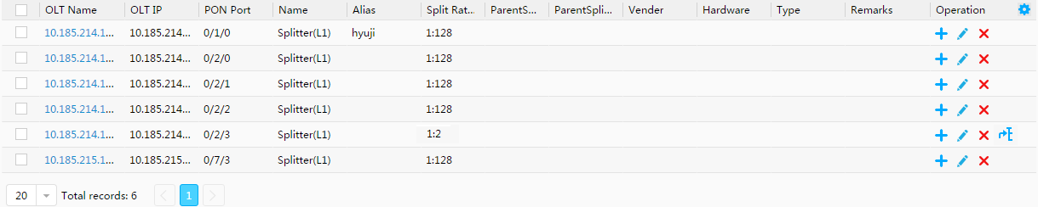
Funcionalidades principais do eSight PON (2) - Gestão de recursos (1)
A função de gestão de recursos PON permite-lhe ver o status dos recursos do dispositivo PON e gerir os dispositivos PON.
Indicação do status
Lista OLT
Lista ONU
Lista de splitters
Notes:
O gerenciamento de recursos do eSight PON fornece gerenciamento unificado de recursos de dispositivos PON em toda a rede, incluindo splitter ótico, OLTs e ONUs. Os principais dados de serviço são apresentados de forma centralizada, ajudando os usuários a conhecer a qualidade da rede a qualquer momento.
Gerenciamento de OLT:
A lista de OLT gerida no sistema é apresentada numa tabela de recursos. As informações básicas sobre a OLT podem ser visualizadas, filtradas e consultadas.
Esta função suporta operações como sincronização, salto para a topologia física e clicando num link de nome para saltar para o gestor do dispositivo OLT para rever os detalhes relacionados.
Gerenciamento de ONU:
A lista de ONUs gerenciadas no sistema é exibida em uma tabela de recursos. As informações básicas da ONU podem ser visualizadas, filtradas e consultadas.
A gestão de recursos da ONU suporta funções como mover ONUs, alterar o alias, definir parâmetros de sondagem, alterar ONUs e clicar numa ligação de nome ONU para saltar para o gestor de ONU e ver detalhes relacionados.
Gerenciamento de splitter:
A lista de splitters óticos gerida no sistema é apresentada numa tabela de recursos. As informações básicas do splitter ótico podem ser visualizadas, filtradas e consultadas.
Esta função suporta a adição, a movimentação, a modificação, a eliminação e a importação em grande quantidade de splitters ópticos.

Slide 32
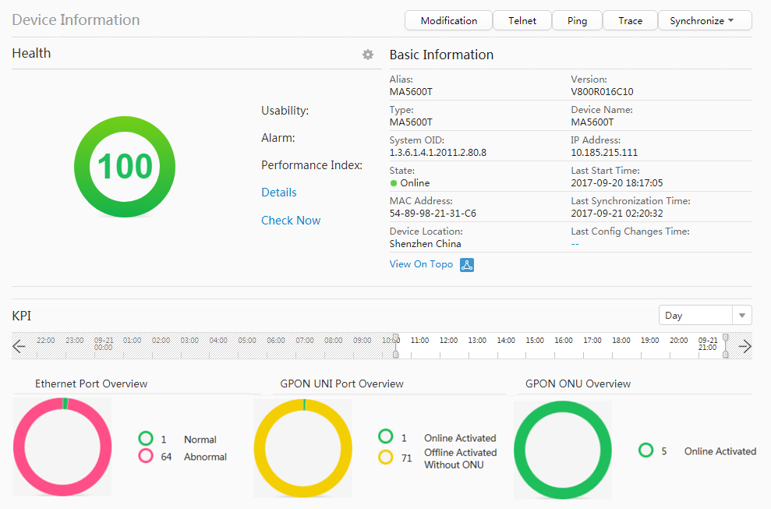
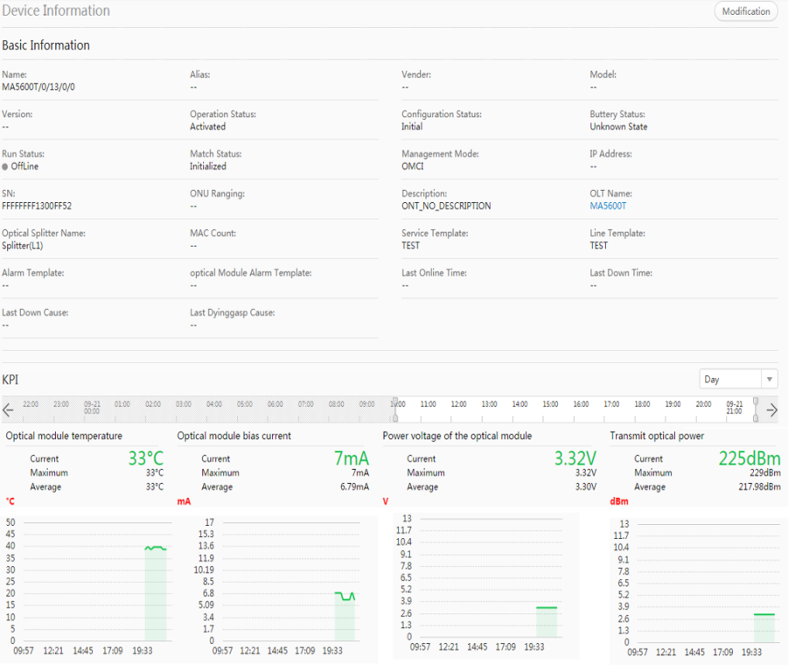
Funcionalidades principais do eSight PON (2) - Gestão de recursos (2)
Object Manager: Visualiza detalhes da OLT, ONU e divisor, como informações básicas, status de saúde e KPIs.
Gerenciador de objetos OLT
Gerenciador de objetos ONU
Notes:
Existem mais KPIs, o que proporciona uma visão completa da manutenção da rede.
Etiqueta eletrónica PON: A lista de etiquetas electrónicas dos dispositivos PON é apresentada numa tabela de recursos e pode ser exportada.
Gestão de versões de software:
Esta função suporta operações como a visualização, o upload, a modificação e a eliminação de versões de software do dispositivo.
Pode ser criada uma tarefa de upgrade do software do dispositivo com base na opção de upgrade selecionada por um utilizador e no ficheiro da versão do software carregado pelo utilizador. A lista de tarefas criada é apresentada numa tabela. O progresso e o estado de execução da tarefa podem ser visualizados.
Gestão e cópia de segurança dos arquivos de configuração:
O eSight pode fazer o backup periódico (diário, semanal ou mensal) dos arquivos de configuração dos dispositivos especificados em uma tarefa de backup, em um horário especificado.
This function supports the operations of backing up the configurations of a specified device and restoring the configuration file for a specified device.

Slide 33
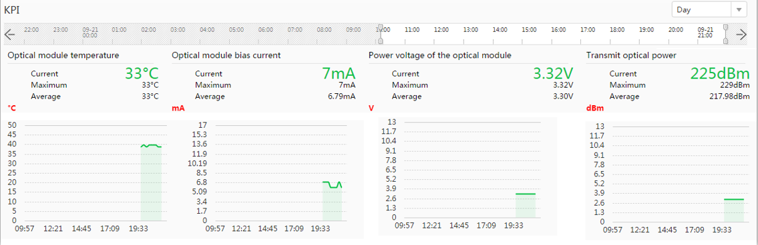
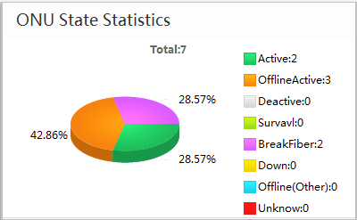
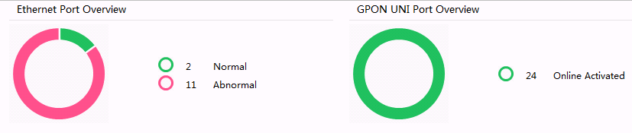
Principais recursos do eSight PON (3) - Monitoramento de rede (1)
Monitoramento da rede GPON: monitora o status do dispositivo e coleta estatísticas sobre vários indicadores de desempenho dos dispositivos, como uso da CPU, uso da memória, uso da porta Ethernet e uso da porta GPON UNI. Quando ocorre uma anomalia na rede, o pessoal de O&M pode localizar a anomalia com base nas informações de alarme comunicadas.
Monitoramento do status do dispositivo
Notes:
Localização rápida de falhas através do monitoramento da rede GPON:
Lista de OLT, ONU e splitter apresentada de forma centralizada, proporcionando aos usuários um acesso único às informações sobre o equipamento
As informações de alarme do dispositivo são apresentadas de forma centralizada. Analisa e determina o tipo de falha e o dispositivo onde a falha ocorreu com base no nome do alarme, na fonte do alarme e na localização.

Slide 34
Principais recursos do eSight PON (3) - Monitoramento de rede (2)
O eSight fornece uma variedade de ferramentas de monitoramento para redes GPON. Quaisquer falhas são mostradas como alarmes. Aconselha-se o monitoramento de rotina em redes GPON de acordo com o seguinte procedimento.
……
Core switch
POS
Fibra
2
3
4
OLT
ODN
ONU/ONT
Par trançado
1
5
Porta upstream da OLT
ONU UNI
Notes:
Monitoramento da porta upstream da OLT: verifica o status do link entre as OLTs e os dispositivos upstream, a taxa de transmissão/receção de pacotes das portas upstream da OLT e a taxa de utilização da banda larga.
O monitoramento da OLT: as OLTs são geralmente colocadas em salas de equipamentos e são menos suscetíveis a falhas. Uma OLT está mais sujeita a falhas na placa, que se refletem na interface. Aconselha-se a monitorar o status da interface da OLT.
Monitorar as linhas entre as ONUs e as OLTs: As falhas de linha são falhas comuns na rede GPON. Aconselha-se a verificar o status de cada ponto de monitoramento e tomar medidas preventivas com antecedência.
Monitorar as ONUs: As falhas das ONUs são causadas principalmente por falhas de energia e falhas de placa. É possível monitorar o status do dispositivo ONU para verificar se ocorre uma falha de energia e as interfaces de rede do usuário (UNIs) da ONU para verificar se ocorre uma falha de placa.
Monitorar ONU UNI:
As falhas nos terminais finais são responsáveis por 50% de todas as falhas na rede GPON. No entanto, o eSight não pode monitorar diretamente o status dos terminais finais. É possível monitorar as ONU UNIs para obter o status da comunicação entre os terminais finais e as ONUs.
O eSight visualiza o status da ONU UNI através do gerenciador NE da ONU ou através da topologia da ONU.

Slide 35


Funcionalidades principais do eSight PON (4) - Atualização em lote
O eSight PON suporta atualização de software remota e rápida, baseada em assistente, de dispositivos PON em lotes.
Selecione os arquivos de versão do dispositivo ou arquivos de patch desejados.
1
Carregar arquivos.
2
Criar uma tarefa de atualização no eSight.
Tipo de tarefa: Atualização da OLT, MxU e ONT; instalação de patches na OLT e MxU
Política de tarefas: atualização programada ou imediata
eSight
3
Executar a tarefa de atualização.
ONU
...
POS
OLT
ONU
Notes:
Pode atualizar manualmente os dispositivos UC para a mesma versão em lotes.
Adicionar, modificar e eliminar versões através da configuração de versões de atualização.
Configure o objeto, o tipo e a versão da atualização usando o assistente de atualização. O eSight suporta atualização imediata e atualização programada.
Monitorar e gerir todo o processo de atualização do dispositivo para ver o progresso da atualização, a estrutura da atualização e a versão da atualização.
Consultar registos históricos detalhados de atualizações.

Slide 36
Recursos principais do eSight PON (5) - Disponibilidade instantânea após a substituição
O eSight PON permite a substituição de ONUs. Quando uma ONU está com defeito ou não pode atender aos requisitos de serviço, ela pode ser substituída em tempo hábil.
MxU
ONT
Substituição do dispositivo
SN
SN do novo dispositivo
Atualização do software do dispositivo
Arquivo de configuração MxU
Conservar os dados de configuração originais.
Comunicar a notificação em linha da ONU.
ONU
...
eSight
OLT
POS
ONU
Notes:
Recuperação rápida da rede:
É possível atualizar remotamente um máximo de 300 ONTs em lotes por hora, melhorando a eficiência da atualização.
Para a substituição da ONU, é possível fazer cópias de segurança dos arquivos de configuração da MxU, para que as novas MxUs possam herdar os dados de configuração originais, permitindo uma rápida recuperação da rede e satisfazendo os requisitos de serviço.

Slide 37


Modo de implantação do eSight (1) - Modo de servidor único
O eSight pode ser implantado nos modos de integração de servidor único, hierárquico e OSS.
O eSight utiliza o modo B/S e permite o acesso simultâneo a partir de vários navegadores Web.
Web browser
Web browser
Web browser
Web browser
Web browser
Web browser
Leitura/Escrita
MIB
Camera
eSight
PC
Fibra
Celular
Par trançado
ONU
...
OLT
POS
ONU
TV
Notes:
O eSight funciona no modo B/S.
A solução de implantação de sistema de servidor único usa vários clientes da Web e um único servidor. O cliente Web e o servidor eSight são conectados por meio de uma LAN ou WAN.
Depois de iniciarem sessão na ferramenta de manutenção de infra-estruturas eSight através de um browser num PC, os usuários podem gerir e manter o servidor do sistema de gestão de infra-estruturas.
A solução de implementação do sistema de servidor único eSight aplica-se a cenários em que a escala da rede é pequena e os requisitos de fiabilidade não são elevados.

Slide 38



Modo de implementação do eSight (2) - Modo de implementação hierárquica
O eSight também suporta a gestão hierárquica para permitir que a sede de uma empresa monitore as redes das filiais.
eSight profissional
Firewall
eSight profissional
eSight pradrão
Notes:
O eSight também suporta a gestão hierárquica para permitir que a sede de uma empresa monitore as redes das filiais.
No modo de implementação hierárquica, o NMS de camada superior pode adicionar o NMS de camada inferior ao sistema e fornecer uma ligação para abrir o NMS de camada inferior. Quando os usuários clicam nesse link, é exibida uma nova janela do navegador, onde é possível fazer login no NMS de camada inferior.

Slide 39

Modo de implementação do eSight (3) - Modo de integração OSS
O eSight pode integrar-se ao OSS de camada superior e relatar alarmes de rede por meio de SNMP para interconectar-se ao OSS.
OSS
Router
SNMP
DCN
Switch
eSight
OLT
Dispositivo gerido
Notes:
Um OSS é um software de gestão de rede executado na estação de trabalho de gestão de rede. Os administradores de rede utilizam o OSS para enviar pedidos aos dispositivos geridos, de modo a poderem monotorar e configurar esses dispositivos.
A integração com o OSS tem as seguintes vantagens:
Melhora a capacidade de gestão da rede.
Separa a gestão de NE da gestão da rede.
Satisfaz os requisitos do mecanismo de O&M da empresa.

Slide 40
Arquitetura NMS
SNMP
Visão geral dos NMSs de acesso da Huawei
eSight
iManager U2000
NCE (domínio de acesso)

Slide 41
Histórico do iManager U2000
Com o desenvolvimento das tecnologias TI e IP e a convergência de várias indústrias (como as telecomunicações, TI, meios de comunicação social e indústrias electrónicas de consumo), a indústria das telecomunicações tem assistido a enormes mudanças. Os serviços de banda larga, os serviços móveis e a convergência de redes tornaram-se a corrente principal.
A tendência da arquitetura All-IP, a força motriz da convergência fixo-móvel (FMC) e a convergência da rede são fatores que devem ser considerados durante o desenvolvimento da gestão da rede. Para seguir a tendência de desenvolvimento da rede, o U2000 implementa esquemas de gestão All-IP e FMC para gerir dispositivos de transporte e acesso de uma forma unificada.
Desenvolvimento de redes e gestão de O&M :
  A arquitetura All-IP está transformando as redes verticais classificadas por tecnologia/serviço existentes em redes horizontais planas.
  A força motriz do FMC é melhorar a experiência do usuário, reduzir o OPEX e aumentar a eficiência.
  A convergência das redes traz a convergência da gestão de O&M.
Notes:
Para seguir a tendência de desenvolvimento da rede, o U2000 implementa esquemas de gestão all-IP e FMC para gerir os dispositivos de transporte e de acesso de uma forma unificada.
O U2000 não só integra a gestão de dispositivos multi-domínio, como também consegue a integração da gestão ao nível do NE com a gestão ao nível da rede, e revoluciona o modo de gestão baseado em camadas para melhor satisfazer a transição da gestão da rede de redes verticais para redes horizontais planas.
O U2000 integra múltiplos domínios, minimizando o investimento em O&M e melhorando o valor da rede.

Slide 42
Funções do iManager U2000
O Huawei iManager U2000 é um NMS integrado para redes de acesso e transporte. Abrange todos os dispositivos e soluções da linha de produtos de rede, é vendido a clientes globais e fornece as soluções O&M All-IP e FMC mais competitivas do setor.
Gestão unificada de todos os produtos de rede
Plataforma de gestão unificada para soluções de produtos de rede
NEs de transporte
NEs de acesso
IP NEs
NEs de domínio de segurança...
Transmissão de serviços móveis
Transmissão de serviços de banda larga
Núcleo de base de dados
RAN de dados
Cabo submarino
FTTX/DSLAMMSAN
...

Slide 43
Rede de Gestão das Telecomunicações (TMN)
Funções de gestão da redeAlarm management
  Configuração do serviço
  Gestão de cobranças
  Gestão do desempenho
  Gestão da segurança
Negócio
Camada de gestão
OSS
Camada de gestão de serviço
Camada de gestão da rede
Camada de gestão de elementos
Rede de transmissão
MSTP/WDM/
RTN/Marine
Rede de acesso
FTTx/DSLAM/
D-CCAP/MSAN
IP network
Router/Switch/
PTN/ATN/BRAS
Camada de dispositivo de rede
Notes:
TMN: Telecommunications Management Network
Com o desenvolvimento da escala e da complexidade das redes de telecomunicações, o sistema de gestão da rede desempenha um papel cada vez mais importante na melhoria da qualidade do serviço da rede, na gestão dos recursos da rede e na redução dos custos de gestão da rede.
cPara implementar uma gestão unificada, simples e padronizada, a UIT-T propôs o conceito de TMN. O objetivo é apoiar o planeamento, a configuração, a instalação, a operação e a organização de redes e serviços de telecomunicações.
As funções da TMN são classificadas nos seguintes níveis, por ordem ascendente:
Camada de equipamento de rede: consiste em determinados NE físicos e utiliza o terminal embarcado local (LCT) como software de gestão.
Camada de gestão de NEs: configura e gere os NEs de forma centralizada.
Camada de gestão da rede: gere todos os NE na área gerida. Aplica-se à gestão de redes em grande escala e geograficamente dispersas. As principais funções incluem a coordenação e o controle das atividades de todos os NE numa perspetiva de toda a rede, o fornecimento, a modificação ou a conclusão de um serviço de rede e a interação com a camada de gestão de serviços em questões como desempenho e disponibilidade da rede.
Camada de gestão do serviço: fornece operação e gestão completas do serviço, incluindo aluguer de serviços, venda de largura de banda por atacado e VPN.
Camada de gestão de transacções: executa funções relacionadas com a atividade, analisa tendências de desenvolvimento, tais como questões de qualidade, e fornece bases contabilísticas e outros relatórios financeiros.

Slide 44
Posição do U2000 na norma TMN
OSS
Falha
Inventário
Prestação de serviços
Performance
Diagnóstico
Camada de gestão de serviços
XML/CORBA/SNMP/FTP/TL1/line test/RESTCONF/OMC
Camada de gestão de serviços
+
Camada de gestão de NE
Sistema de gestão de rede unificada iManager U2000
Network device layer
Rede de transmissão
MSTP/WDM/
RTN/Marine
Rede de acesso
FTTx/DSLAM/
D-CCAP/MSAN
IP network
Router/Switch/
PTN/ATN/BRAS
Notes:
O U2000 está localizado na camada de gestão do NE e na camada de gestão da rede na TMN e suporta todas as funcionalidades de gestão ao nível do NE e ao nível da rede.
O U2000 é uma solução típica para a gestão unificada de produtos de rede.
O U2000 fornece uma plataforma de gestão unificada para dispositivos de acesso, transporte e IP. Esta plataforma implementa a gestão unificada não só de dispositivos de domínio cruzado, mas também da camada de rede e da camada NE, que oferece mais abertura do que o modo de gestão vertical. Para além disso, o U2000 suporta gestão baseada em permissões e domínios. Esta caraterística permite ao U2000 gerir os dispositivos em cada domínio separadamente para satisfazer os requisitos de gestão de diferentes redes e departamentos sem se afetarem uns aos outros.
O U2000 vai ao encontro da tendência de convergência da rede e oferece soluções de gestão para vários cenários de rede. O U2000 tem um estilo GUI unificado, que é simples e conveniente para o fornecimento de serviços. O monitoramento e a garantia de serviço altamente eficazes garantem uma boa experiência do usuário e reduzem o custo de O&M da rede de forma eficaz.
Os NBIs unificados reduzem significativamente a carga de trabalho de integração de OSS.

Slide 45


Aplicação do iManager U2000 numa rede de acesso FTTx
Implantação da rede:
Implementação rápida de ONUs
Implementação rápida e aceitação remota dos serviços MDU
Fornecimento de serviços :
  Provisionamento automático através do OSS
  Provisionamento de serviços baseado em Excel
  Modelo de provisionamento de serviços
  Manutenção da rede FTTx:
  Gestão da topologia FTTx, consulta e diagnóstico de serviços
  MDU PnP após substituição e atualização automática em lote de ONTs
2. Indicar o endereço MAC ou SN da nova MDU.
3. Associar o endereço MAC ou SN da nova MDU.
5. Configurar a recuperação automática da versão do software.
1. Substituir a MDU no local.
4. Registo automático após a inicialização.
MDU
OLT
MDU PnP após a substituição
Notes:
Na aplicação da rede de acesso FTTx, o U2000 fornece três funções: implantação de rede, fornecimento de serviços e manutenção de rede.
Implantação da rede:
cImplementação rápida da ONU: A implementação da ONU e a ativação remota do software são automaticamente concluídas com base na política PnP da ONU.
Implementação rápida e aceitação remota de serviços MDU: A pré-configuração de serviços com base num arquivo Excel permite a PnP de MDUs que usam portas PON para transmissão upstream.
Não é necessária qualquer visita ao local e os resultados são automaticamente comunicados, reduzindo os custos de O&M.
Provisionamento flexível e eficiente de serviços FTTx:
Aprovisionamento automático de serviços a partir do OSS
Provisionamento em lote com base num arquivo Excel de pré-implantação
Provisionamento de serviços com um clique com base num modelo de provisionamento de serviços FTTxNetwork maintenance:
Gestão da topologia FTTx e garantia de serviço hierárquico FTTHVisualização e diagnóstico do serviço FTTB/FTTH E2E
Recuperação rápida do serviço: MDU PnP após a substituição, interrupção do serviço da porta PON
Atualização automática de lotes de ONT

Slide 46
Arquitetura NMS
SNMP
Visão geral dos NMSs de acesso da Huawei
eSight
iManager U2000
NCE (domínio de acesso))

Slide 47
Evolução da rede - SDN
Visão geral do NCE
Implantação do NCE
Funções comuns do NCE
Funções melhoradas NCE (domínio de acesso)
A rede definida por software (SDN) permite que as redes sejam tão ágeis como o software.
Três características das SDN :
  Separação do plano de controle e do plano de encaminhamento
  Plano de controle centralizado
  Programabilidade da rede
  The core of SDN network architecture is the SDN controllers introduced in the network, which realizes the separation of the control plane and forwarding plane and centralized control. The SDN controllers are the brain of a network and controls all devices. The controlled devices become forwarders, which are responsible only for forwarding. Forwarding instructions are sent by the SDN controllers.

Slide 48


Evolução da plataforma inteligente da Huawei
Visão geral do NCE
Implantação do NCE
Funções comuns do NCE
Funções melhoradas NCE (domínio de acesso)
  Rede definida por software
  Rede orientada para a
  intenção
OSS
Orquestrador de serviços
OSS
Orquestrador de serviços
OSS
Orquestrador de serviços
Análise de Big Data
Gateway aberto unificado
Abertura e programabilidade
EMS/NMS
(U2000)
SDN
Controller
Gestão
Controle
Gestão
Controle
Análises("Big data" e IA)
Plano de controle centralizado
Plataforma de nuvem unificada
Plataforma de nuvem unificada
Telemetria
Rede tradicional
Rede SDN
Rede tradicional
Rede SDN
Rede tradicional
Rede SDN

Slide 49

O que é NCE?
Visão geral da NCE
Implantação da NCE
Funções comuns da NCE
Funções melhoradas NCE (domínio de acesso)
Orquestrador/OSS
O Network Cloud Engine (NCE) é um inovador mecanismo de cloudificação de rede da Huawei. Posicionado como o cérebro da futura rede baseada na nuvem, o NCE integra funções como gestão de rede, controlo de serviços e análise de rede. É um sistema central que permite o agrupamento de recursos de rede, a automação e auto-otimização da conexão de rede e a automação de O&M.
A NCE está localizada na camada de gestão e controlo da rede em nuvem. Por um lado, gere e controla os dispositivos de rede da camada inferior, incluindo IP, transporte e dispositivos de acesso. Por outro lado, abre capacidades e permite serviços para a camada superior para suportar a interligação e a integração com o OSS, o BSS e os orquestradores de serviços, e suporta uma rápida personalização e desenvolvimento da camada de aplicação.
O objetivo da NCE é criar uma rede orientada para a intenção (IDN) que implemente a automatização da rede, a auto-adaptação da rede e, finalmente, a autonomia da rede.
Operador
Pacote de aplicação
Portal
Gateway de API aberta
Aplicação comercial(2B/2C/2H)
Aplicação O&M
Provisionamento de linhas privadas
Garantia de linha privada
IP + Optical
SmartWi-Fi
Cutover
Otimização
...
Pacote básico
Gestor
Controller
Analisador
Pacote de plataformas
Plataforma de nuvem unificada

Slide 50
Forma do produto da NCE
NCE Overview
Implantação do NCE
Funções comuns do NCE
Funções melhoradas NCE (domínio de acesso)
Arquitetura unificada " Manager + Controller + Analyzer", implantação sob demanda
NCE
Infraestrutura que permite a combinação flexível de produtos e a implantação a pedido.
As NCE (Domínio IP/Domínio de Transporte/Domínio de Acesso/Super) podem ser apresentadas como produtos individuais aos clientes.
Os componentes de gestão, controlo e análise podem ser implementados a pedido.
Portal
API
Gestão
Controle
Analítica
Gestão de conexões multi-camadas/multi-domínio
Controlo multi-camadas e multi-domínio
Conhecimento do tempo real
Análise aprofundada
Previsão inteligente
Domínio de acesso
Domínio ótico
Controle de domínio IP
Controle de dominio ótico
Domínio IP
Plataforma nativa na nuvem
Gestão e controlo de redes IP
Gestão e controlo de redes ópticas
Gestão e controle da rede de acesso
Cenário NMS
Controlador independente
Analisador independente
NCE (Domínio IP)
NCE (domínio dos transportes)
NCE (domínio de acesso)
NCE (Super)
AC-DCN/
AC-Campus
FabricInsight

Slide 51
Cenários de implantação da NCE
Visão geral do NCE
NCE Deployment
Funções comuns do NCE
Funções melhoradas NCE (domínio de acesso)
Com base no facto de a Huawei fornecer suporte E2E para software e hardware, a NCE suporta dois modos de implementação: no local e na nuvem privada.
c Em cenários de implantação no local, a Huawei fornece software e hardware, ou seja, a Huawei fornece o hardware e o software necessários para a implantação da NCE e conclui a configuração de software e hardware E2E.
A Huawei implementou
Cliente implantado
Cenários de implantação do NCE
Aplicação
Aplicação
Aplicação
Base de dados
Base de dados
Base de dados
No local
Nuvem privada
OS
OS
OS
Implantação de máquina física
Implementação virtualizada
Nuvem privada (SO+produto)
Nuvem privada (apenas produto)
Virtualização
Virtualização
c Virtualização
Servidor
Servidor
Servidor
Instalação de fábrica
Instalação no local
FC KVM:Instalação do SO (VHD) com um clique
SO fornecido pelos clientes (SUSE)Sistema operativo instalado pelos clientes
Storage
Storage
Storage
Rede
Rede
Rede
FusionSphere OpenStack:Instalação manual do SO (qcow2)
Nuvem privada (SO+produto)
Nuvem privada (apenas produto)
No local
Notes:
No local: Os engenheiros da Huawei configuram o hardware, o ambiente de virtualização (não necessário para a implementação de máquinas físicas), o sistema operativo, a base de dados e o software NCE de uma forma ponta a ponta (E2E). A instalação demora menos de 4 horas.
Nuvem privada (SO+produto): Depois de o cliente configurar o ambiente de virtualização FusionCompute KVM ou FusionSphere+CSM, os engenheiros da Huawei criam uma VM e instalam o SO, a base de dados e o software NCE. A instalação demora normalmente menos de 3 horas.
Nuvem privada (apenas produto): Depois de o cliente configurar o ambiente de virtualização, os engenheiros da Huawei instalam a base de dados e o software NCE. A instalação demora menos de 2,5 horas.

Slide 52
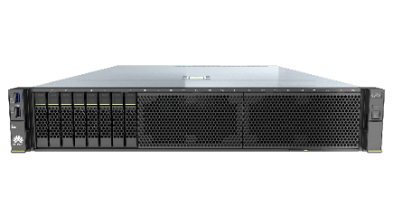
Vista de implantação
Visão geral da NCE
Implantação da NCE
Funções comuns da NCE
Funções melhoradas NCE (domínio de acesso)
Máquina física TaiShan
Nuvem privada (SO+produto)
Nuvem privada (apenas produto)
Camada de aplicação
Portal
API
Management
Gestão de ligações multi-camadas/multi-domínio
Gestão do domínio de acesso
Gestão do domínio de acesso
Gestão do domínio ótico
Com a arquitetura baseada em microsserviços Cloud Native, cada nó funcional pode ser implementado a pedido, com base nos cenários dos usuários, para satisfazer de forma flexível os requisitos do serviço.
Camada de base de dados
GaussDB
Camada do SO
EulerOS
Compatible versions
EulerOS
SUSE Linux Enterprise Server
SUSE Linux Enterprise Server
Camada de hardware
Versões compatíveis
VMware vSphere
FusionCompute
-------------------
FusionSphere
CloudOpera CSM
2288H V5 server
CPU: 2 x Gold 6138T (2.0 GHz, 20 cores)
Memory: 4 x 32 GB
Hard disk: 8 x 600 GB SAS HD hard disks (10K KPM)
RAID card: Avago3508 (2 GB cache)

Slide 53
Processo de implantação da NCE
Visão geral da NCE
Implantação da NCE
Funções comuns da NCE
cFunções melhoradas NCE (domínio de acesso)
Utilize o EasySuite para o planeamento.
Preparar a instalação.
Instalar e colocar em funcionamento a NCE.
Verificar o NCE após a instalação e a colocação em funcionamento.
Download EasySuitee inicie sessão.
Preparar o ambiente de instalação (software e hardware e configuração da rede).
Utilize o EasySuitepara instalar o NCE.
Verificar o status do serviço.
Criar um projeto correspondente.
Commission NCE.
Utilize o EasySuite paraplanejar os dados da instalação.
Download e verificar o pacote de software e solicitar uma licença.
Notes:
O EasySuite é uma ferramenta de engenharia portátil baseada na Web fornecida pela Huawei. Abrange cenários de engenharia complexos, como o planeamento, a instalação e a migração. A utilização do EasySuite para instalar o NCE simplifica muito as operações de instalação e implementação e melhora a eficiência.

Slide 54
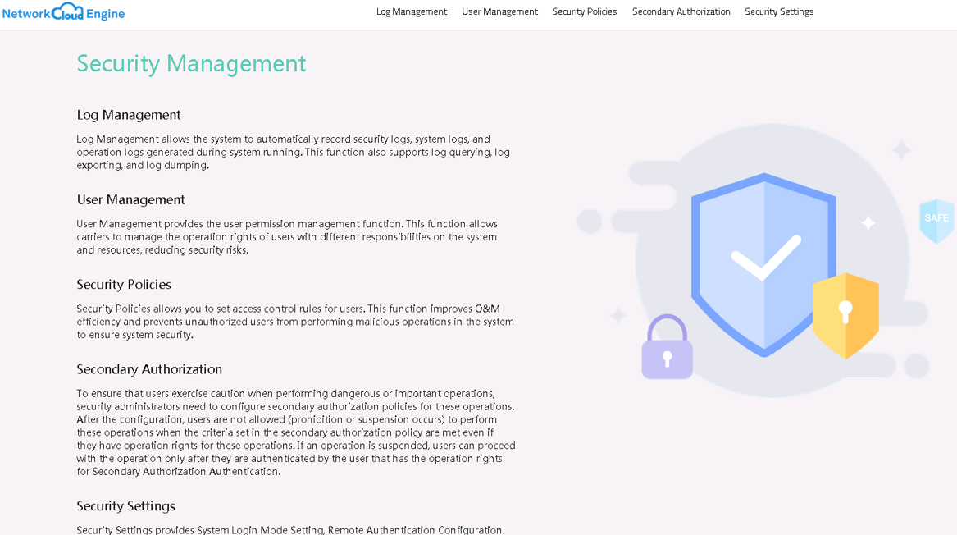
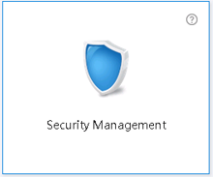
Estilo UI das aplicações NCE
Visão geral da NCE
Implantação da NCE
Funções comuns da NCE
Funções melhoradas NCE (domínio de acesso)
Depois de abrir cada aplicação, apenas são apresentados os itens de menu utilizados por essa aplicação. Ao clicar num item de menu, a área de funções é alterada. Existe um botão de retorno à esquerda do menu principal de cada aplicação para regressar à página inicial.

Slide 55
Tipos de interface do usuário NCE e login
Visão geral da NCE
Implantação da NCE
Funções comuns da NCE
Funções melhoradas NCE (domínio de acesso)
A NCE fornece duas interfaces de trabalho independentes em planos diferentes: plano de gestão e plano de O&M. É possível iniciar sessão em cada plano através de um endereço IP e número de porta específicos. Isto ajuda-o a concentrar-se nos seus próprios cenários de tarefas para garantir uma gestão eficiente do sistema e da O&M da rede.
Tipo | Público-alvo | Função | Método de login
Plano de gestão | Engenheiros de instalação e de colocação em funcionamentoAdministradores de sistemas | Gere centralmente os recursos, as aplicações e as bases de dados da NCE para implementar funções como a instalação e a implementação, o monitoramento do sistema, a manutenção do sistema (gestão de usuários e senhas, backup e restauração de dados e gestão de certificados e chaves) e a resolução de problemas do sistema (verificação da saúde do sistema, recolha de dados de falhas, demarcação e localização de falhas e recuperação de desastres). | https://management plane IP address:31945
cPlano de O&M | Administradores de segurança do sistemaEngenheiros de O&M de rede | Fornece os seguintes recursos e funções para cenários de O&M, tais como planeamento/implantação de redes, conceção/provisionamento/análise de serviços, monitoramento/análise/ ajuste/manutenção/solução de problemas de redes de transporte, IP, acesso e multicamadas: configuração do sistema (como gestão de licenças, interligação com os sistemas a sul), gestão da segurança (gestão de usuários, gestão de permissões, política de segurança e gestão de registos), gestão de alarmes, gestão da rede, linha privada WDM premium, garantia de serviços essenciais, análise da capacidade de sobrevivência da rede, rede privada virtual OTN, análise What-If e análise e otimização da rede. | https://O&M plane IP address:31943
Notes:
Substitua o endereço IP do plano de gerenciamento pelo endereço IP de login do cliente configurado no nó OMP. Se o nó OMP for implantado em um cluster, o endereço IP será definido como o endereço IP flutuante do cluster.
Substitua o endereço IP do plano de O&M pelo endereço IP de login do cliente configurado no nó de serviço. Se o nó de serviço for implantado em um cluster, o endereço IP será definido como o endereço IP flutuante do cluster.
A NCE fornece o utilizador predefinido admin. A palavra-passe inicial deste usuário é Changeme_123. Por motivos de segurança, altere a palavra-passe periodicamente e mantenha-a segura. Se a palavra-passe do usuário admin se perder, só é possível repor a palavra-passe reinstalando o plano de gestão. Para garantir a segurança do sistema, não deixe que o browser se lembre da palavra-passe.

Slide 56
Funções de aptidão para serviço da NCE
Visão geral do NCE
Implantação do NCE
Funções comuns do NCE
Funções melhoradas NCE (domínio de acesso)
Monitoramento de falhas
Diagnóstico de falhas
Retificação de falhas
Upgrade/ instalação de patches
Funções principais :
  Painel de controlo O&M
  Monitoramento unificado
  Alarmes
  Controle de saúde
Funções principais:
Análise de falhas
  Identificação de falhas replicadas
  Coleta de informações
Funções principais:
Comutação DR
Início e interrupção de serviços
Cópia de segurança e restauração
Restauração planejada
Passo opcional. Instalar uma correção com base no facto de a falha ser causada por um problema de qualidade.
O fluxograma anterior mostra o processo típico de manutenção E2E do personnel de O&M na rede ativa.
  Monitoramento de falhas: Detecta e expõe antecipadamente as falhas do sistema com monitorização unificada, verificação de saúde, painel de controlo de O&M e alarmes.
  Diagnóstico de avarias: Se for detectada uma avaria e esta não for retificada automaticamente, executa rapidamente uma análise preliminar de avarias em linha com base no cenário e no sintoma da avaria e executa operações subsequentes com base na demarcação e localização da avaria.
  Se o sistema não conseguir diagnosticar a avaria ou se o cenário de avaria não for suportado na versão atual, recolhe informações relacionadas com um clique e contacta o apoio técnico da Huawei.
  Retificação da falha: Depois de uma falha ser demarcada e localizada e a causa principal ser analisada, inicia imediatamente a retificação da falha com uma comutação DR, iniciando/parando serviços, restauração planeada ou restauração por scripts de emergência.
  Atualização/instalação de patches: Se o problema for causado por problemas de qualidade, é necessário instalar um patch para retificar completamente o problema com base no plano de lançamento do patch.

Slide 57
Capacidade de HA: DR remoto
Visão geral do NCE
Implantação do NCE
Implantação do NCE
Funções melhoradas NCE (domínio de acesso)
NCE
Terceiro local
O mecanismo de arbitragem é introduzido para melhorar a precisão da tomada de decisões. Não é necessária arbitragem no cenário de implementação centralizada do NCE Manager.
DRMgr
Arbitragem
Detecção de estado e comutação automática
Administração da replicação
Comutação automática ou manualRTO ≤ 15 min
RPO ≤ 60s
Gerenciamento do monitoramento
Local ativo
DR
DR
Local em standby
Gestão da comutação
DRMgr
DRMgr
NCE DB
Heartbeat
Serviço 1
DB
DB
Serviço 1
Linux
Serviço 2
Serviço 2
Asynchronous replication RPO ≤ 60s (service data of Manager and Controller)
VM
.
.
.
.
.
.
Serviço n
Arquivo
Arquivo
Serviço n
Hypervisor
Serviço de negócios
Serviço de negócios
Dados
Delay da rede < 50 ms; taxa de perda de pacotes < 0,1%
Dados
*Aconselha-se a utilização de linhas privadas redundantes para a replicação. O tempo de comutação é inferior a 1s.
  A DR remota baseada na replicação de bases de dados está localizada na camada de aplicação e não depende de hardware específico ou de plataformas de virtualização.
Gestão de escala (NEs equivalentes) | 6000 | 15,000 | 30,000
Largura de banda mínima entre os locais primário e secundário(excluindo dados de análise) | 60 Mbit/s | 100 Mbit/s | 200 Mbit/s
Notes:
HA: Alta disponibilidade Um cluster HA é um grupo de sistemas de computador que, em conjunto, fornecem recursos de rede para clientes.
RTO: Objetivo de Tempo de Recuperação
DRMgr é o software de gestão de HA da Huawei.

Slide 58
Interfaces entre NCE e outros sistemas
Visão geral do NCE
Implantação do NCE
Funções comuns NCE
Funções melhoradas NCE (domínio de acesso)
Provisionamento de serviços, alarme, monitoramento de desempenho
OSS/BSS/Orchestrator
Smartphone app SDK
REST/XML/
CORBA/SNMP/Text/TL1/Syslog
REST/Web socket
AAA
Radius
Engenharia de rede em nuvem
Script
OptiX NetStar
Script/XML
IBMS
REST/Qx/SNMP/NETCONF/
TFTP/FTP/SFTP/Telnet/STelnet/
OSPF/OSPF-TE/PCEP/BGP-LS/
BGP FlowSpec/BGP RPD/MQTT/NetStream/Telemetry
REST
REST
Controlador gerido por terceiros
Dispositivo gerido
Sistema de gestão de nuvens (FusionSphere)

Slide 59
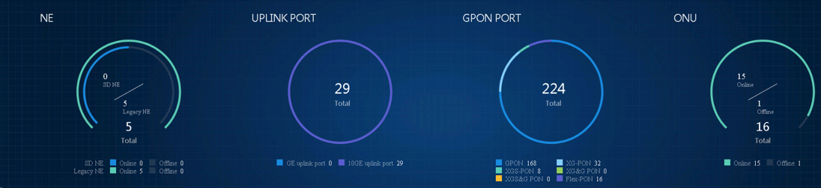
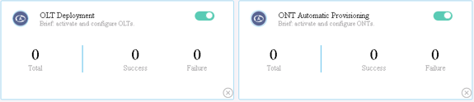
Introdução à aplicação do Access Controller
Visão geral do NCE
Implantação do NCE
Funções comuns da NCE
Funções melhoradas NCE (domínio de acesso)
Controlador de acesso: fornece a capacidade de automação para dispositivos de acesso e desenvolve preferencialmente capacidades de automação para SD-OLTs, incluindo instalação e implantação automáticas (OLT ZTD), fornecimento automático de serviços (ONT ZTP) e ajuste automático da rede (substituição de dispositivos e corte de serviços).
O NM mantém as funções originais do U2000 e fornece funções FCAPS, como a gestão da configuração e o monitoramento de alarmes para dispositivos. O modelo NE é utilizado como modelo de objeto gerido. O âmbito da gestão inclui SD-OLTs e OLTs tradicionais. Para comunicar com SD-OLTs, as funções U2000 originais do NM ainda são implementadas através de SNMP.
O Access Controller fornece as seguintes funções:
Painel de controlo do inventário da rede
Implantação automática de OLT (OLT ZTD)
Fornecimento automático de serviços ONT (ONT ZTP)
Pré-implementação do fornecimento de serviços ONT (ONT ZTP)
Notes:
O Access Controller fornece as seguintes funções:
Painel de inventário da rede: Vista de estatísticas de NE (NEs SD e antigos); vistas de estatísticas de rede ótica para recursos de acesso, incluindo portas GPON, portas upstream e ONTs.
Implantação automática da OLT (OLT ZTD): Os NETCONF/YANG NEs suportam o Call Home automático compatível com TR301 para a NCE, que fornece configurações iniciais depois que uma OLT fica on-line.
Fornecimento automático de serviços ONT (ONT ZTP): Para os NEs NETCONF/YANG e SNMP, a Whitelist da ONT e os pacotes de provisionamento de serviços são pré-configurados. Quando uma ONT fica on-line, a ONT é automaticamente autenticada e os serviços são provisionados com base em políticas pré-configuradas.
Pré-implantação do fornecimento de serviços ONT (ONT ZTP): Num mercado que substitui o cobre por fibra, uma rede de linhas de cobre (ao contrário de uma rede ótica) não exige a gestão das ONT. Para reduzir a gestão das ONT no OSS, as ONT são planeadas e a configuração inicial do serviço é concluída antecipadamente na configuração inicial da rede. Depois de uma ONT ficar online, a ONT é activada com base na lista branca.
OLT tradicional (NE antigo): Apenas a gestão SNMP é suportada.
SD-OLT (OLT de próxima geração): Suporta tanto o protocolo NETCONF como a gestão SNMP e herda totalmente as capacidades de gestão SNMP das OLTs tradicionais.

Slide 60

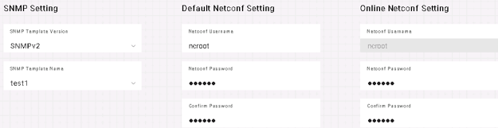

Implementação automática de NE (OLT ZTD) - Nova implementação
Visão geral do NCE
Implantação do NCE
Funções comuns do NCE
Funções melhoradas NCE (domínio de acesso)
Pré-configuração da ZTD da OLT (configuração única)
OLT ZTD NE processo go-online
Entrada | Item
NCE | Ativar o ZTP, inicializar o script (modelo JSON), configurar o modelo SNMP predefinido e definir os parâmetros de autenticação NETCONF depois de um dispositivo ficar online.
DHCP | Configurar a opção 1 do DHCP (máscara do endereço IP temporário), 3 (gateway) e 125 (endereço IP da NCE) e ativar a retransmissão do DHCP.
OSS | Lista de ESNs da OLT. O OSS atribui nomes e endereços IP de NE com base nos ESNs dos dispositivos.
OSS
4
c Obter o endereço IP formal, a máscara de sub-rede, o gateway, o nome do NE e o AccessIDPrefix.
Para configurar um modelo de script de configuração JSON, abra a aplicação Controlador de Acesso, clique em Mais Definições e, em seguida, clique em Modelo de Configuração.
NCE
WKE
Nemgr
ZTP
BAA
DHCP Server
Para configurar as informações de autenticação, abra a aplicação Controlador de acesso e escolha OLT ZTD > Definições do processo de ativação.
A NCE adiciona um NE e fornece e sincroniza dados de configuração.
5
3
Iniciar uma Call Home.
2
Obter o endereço IP temporário e o endereço BAA.
OLT (MA58xx series)
1
Instale e ligue o dispositivo e configure a ligação upstream em cascata.
Interfaces (RESTful) exigidas pelo OSS: interface de auto-descoberta da OLT, interface de atribuição do endereço IP da OLT
Notes:
ZTD indica implantação sem contacto. Durante a instalação e a implementação do OLT, os engenheiros de hardware apenas efectuam operações relacionadas com o hardware e não necessitam de ter competências de comissionamento de software. Os engenheiros de comissionamento de software não precisam de configurar dados de novos dispositivos no centro de rede ou no local, poupando mão de obra no comissionamento de software no local ou remoto.
Para mais informações sobre restrições e condições, consulte a documentação do produto.

Slide 61
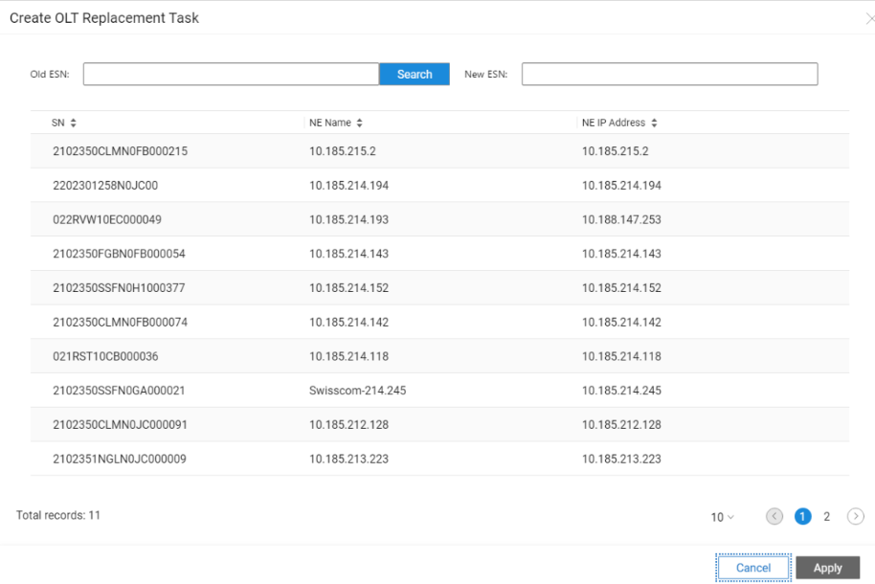

Implementação automática de NE (OLT ZTD) - Substituição
Visão geral do NCE
Implantação de NCE
Funções comuns da NCE
Funções melhoradas NCE (domínio de acesso)
0
Criar uma tarefa de substituição de OLT na IU da NCE.
OSS
Browser
DHCP
6
NOC: Restaurar remotamente as configurações do NE utilizando o DC.
5
Notificar o OSS.
4
O NCE executa o processo de substituição do NE: Restaurar o canal de gestão (canais SNMP e NETCONF).
NCE
WKE
Nemgr
ZTP
BAA
DCN
3
Iniciar uma Call Home.
2
Obter o endereço IP temporário e o endereço BAA.
Substituir o dispositivo completo. Nota: A versão do software do NE de substituição deve ser compatível com a do dispositivo substituído.
OLT (MA58xx series)
1

Slide 62
Implementação automática da ONT (ONT ZTP)
Visão geral do NCE
Implantação do NCE
Funções comuns da NCE
Funções melhoradas NCE (domínio de acesso)
Antecedentes: As redes tradicionais utilizam linhas de cobre. Durante a implantação do serviço FTTH, as operadoras esperam que o lado do usuário final e os CRMs não precisem ser alterados para o provisionamento do serviço. A mudança de cobre para fibra é limitada entre os sistemas de fornecimento de serviços (sistema OSS Netcracker e NCE). Existem duas soluções ONT ZTP baseadas no facto de as ONT serem planejadas e configuradas durante a implantação da OLT.
1. Solução de pré-implantação de ONT
2. Solução de implantação de ONT sob demanda
OSS
(sistema de provisionamento de serviços)
OSS
(sistema de provisionamento de serviços)
6
Notificar o OSS de que a ONT está online.
Importar a whitelist da ONT para o NCE. Pré-configurar modelos e pacotes de serviços.
3
Ligar ONTs a pacotes de serviços.
2
Importar a Whitelist da ONT.
2
5
Alterar os SNs das ONTs para SNs online.Ativar as ONTs.
6
Adicionar novas ONTs online e configurar portas de serviço com base em pacotes de serviços.
NCE
NCE
4
Autenticar ONTs na nuvem.
5
Autenticar ONTs na nuvem.
1
Efetuar apenas as configurações básicas, como o canal de gestão, o hardware da placa e os parâmetros globais do sistema durante a implementação da OLT.
Pré-configurar todas as ONTs e portas de serviço em modo off-line durante a implantação da OLT.Definir os SNs da ONT como SNs virtuais.
3
Localizar automaticamente ONTs online.
1
4
Localizar automaticamente ONTs online.
Notes:
Para mais informações sobre restrições e condições, consulte a documentação do produto.

Slide 63
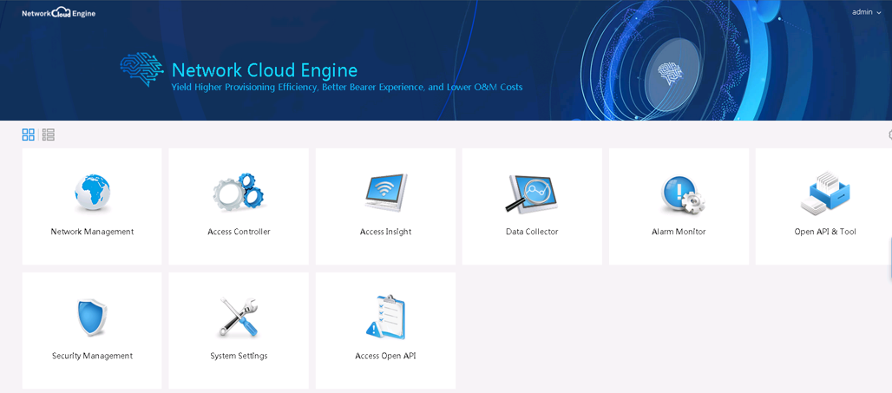
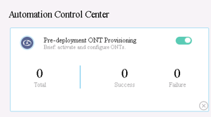
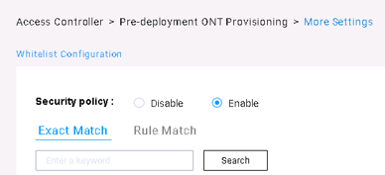
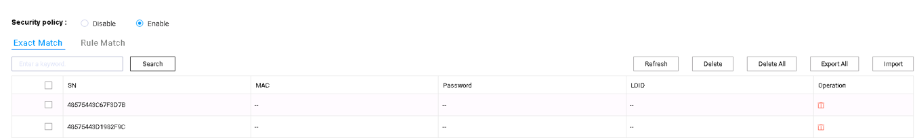
ONT ZTP - Importação de Whitelist
Visão geral do NCE
Implantação do NCE
Funções comuns da NCE
Funções melhoradas NCE (domínio de acesso)
A NCE compara as informações da ONT (SN, LOID e senha) informadas pela OLT com as da whitelist. Se corresponderem, a ONT passa a autenticação e continua a automatização.
Entrada: As funções relacionadas com a ONT ZTP e a OLT ZTD podem ser encontradas na aplicação do controlador de acesso autónomo.
Notes:
Whitelists can be imported in CSV format.

Slide 64
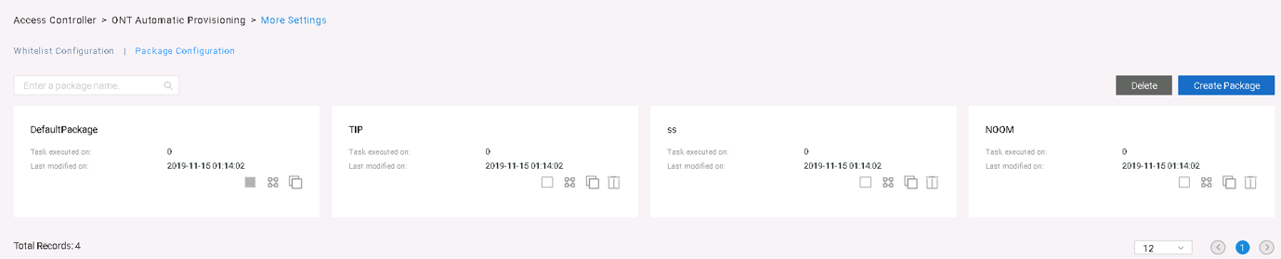
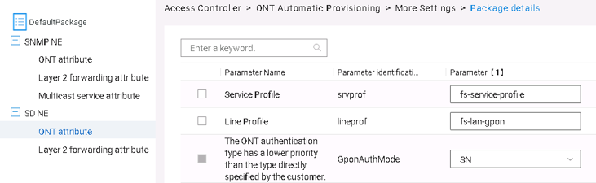
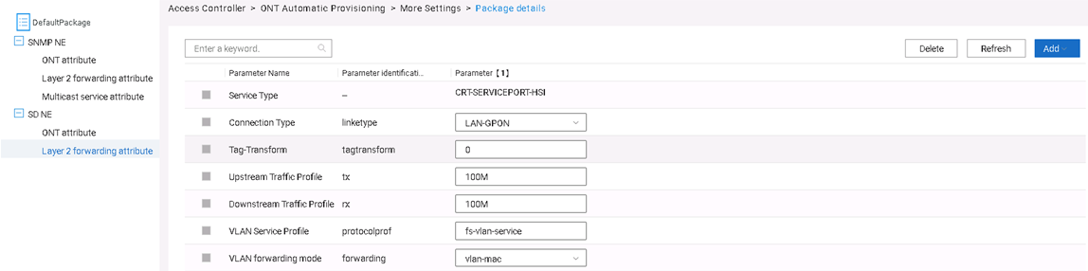

ONT ZTP - Configuração de pacotes
Visão geral do NCE
Implantação do NCE
Funções comuns do NCE
Funções melhoradas NCE (domínio de acesso)
No cenário de implementação de ONT sob demanda, os serviços a serem fornecidos por uma ONT devem ser definidos através da configuração de pacotes após a ONT ficar on-line.
Pacote ZTP da ONT: atributos comuns dos fluxos de serviço relacionados após a ONT ficar on-line, como o perfil de serviço VLAN, perfil RAIO, perfil de linha ONT, perfil de serviço ONT e modo de encaminhamento VLAN.
Definição de um pacote de serviços depois de uma ONT ficar online
Configuração dos atributos básicos da ONT
Descrição:
Um pacote é utilizado em conjunto com a API de nível de serviço northbound. A API de nível de serviço northbound chama os parâmetros definidos no pacote através da orquestração para a configuração do NE.
Os pacotes de serviços para NEs SNMP e NEs NETCONF/YANG (NEs SD) são definidos separadamente. O mesmo tipo de pacote fornece diferentes conjuntos de capacidades para os dois tipos de NEs.
Por padrão, os NEs SNMP suportam a configuração de ONTs, fluxos de serviço e atributos multicast, enquanto os NEs SD suportam a configuração de ONTs e atributos de fluxo de serviço.
O pacote permite a adição de parâmetros (Adicionar linha) quando a API de nível de serviço suporta novos serviços.
Operações suportadas na GUI: Adicionar, eliminar ou copiar um pacote; adicionar e salvar parâmetros.
No cenário de pré-implantação da ONT, os usuários não precisam de definir e utilizar pacotes.
Configuração do atributo de fluxo de serviço

Slide 65
(Verdadeiro ou falso) Se um dispositivo puder ser gerido pelo eSight e o status do dispositivo puder ser visualizado, mas os parâmetros do dispositivo não puderem ser definidos no eSight, os nomes da community de escrita do dispositivo e do eSight poderão ser diferentes. ( )
Verdadeiro
Falso
Notes:
Answer:
A

Slide 66
Princípios do SNMP
Visão geral da gestão de dispositivos de rede eSight_PON
Modos de implantação do eSight
Visão geral da implantação do iManager U2000
Visão geral da implantação do NCE (domínio de acesso)

Slide 67
Guia de planejamento do eSight
Guia de instalação do hardware eSight
Guia de instalação do software eSight
Guia do usuário da licença
Guia de atualização do eSight
Guia de instalação de patches do eSight
Support > Management System > eSight Unified ICT Management System > eSight > Installation & Upgrade

